Slide 1
Мастер-класс для родителей
Развитие навыка звукового анализа у детей старшего дошкольного возраста
учитель-логопед
Охолина Е. И.

Slide 2

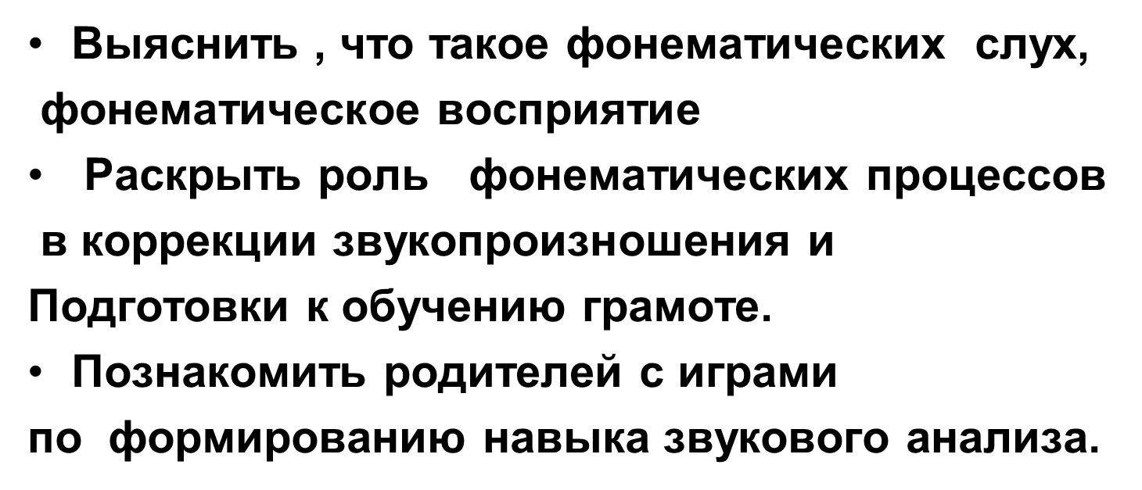

Slide 3
Актуальность
У детей с нарушениями речи
в силу объективных причин к 6 годам
оказывается несформированным осознанное отношение
к звуковой стороне языка.
Поэтому коррекционная работа
по перемещению внимания ребёнка со смысла речи
на её звуковой состав имеет важное значение.

Slide 4

Нас окружает мир, полный разных удивительных звуков. Всё, что мы слышим, и всё, что мы произносим,- это звуки. Очень важно, что бы ребёнок ориентировался в звуковом строе речи.
Это необходимо для:
Обучения чтению
Грамотному письму в школе
Изучения родного языка

Slide 5
Звуковой анализ – это:
Последовательное выделение отдельных звуков в слове;
Определение порядка звуков в слове;
Различение звуков по их качественным характеристикам
(гласный-согласный, твёрдый - мягкий).

Slide 6
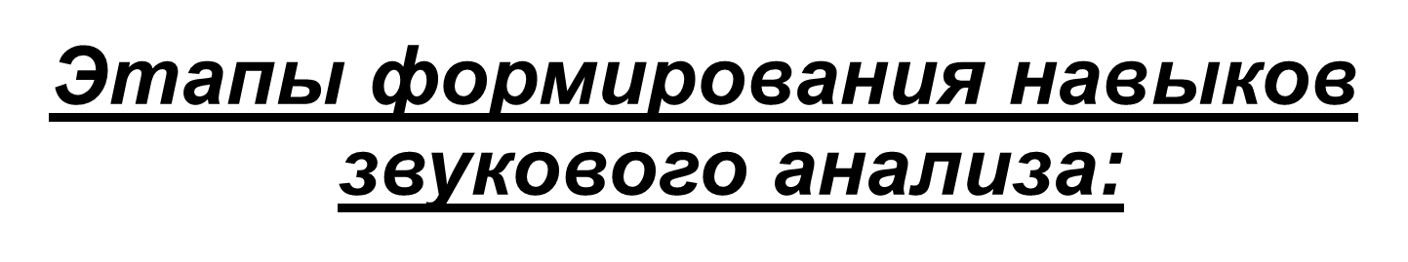
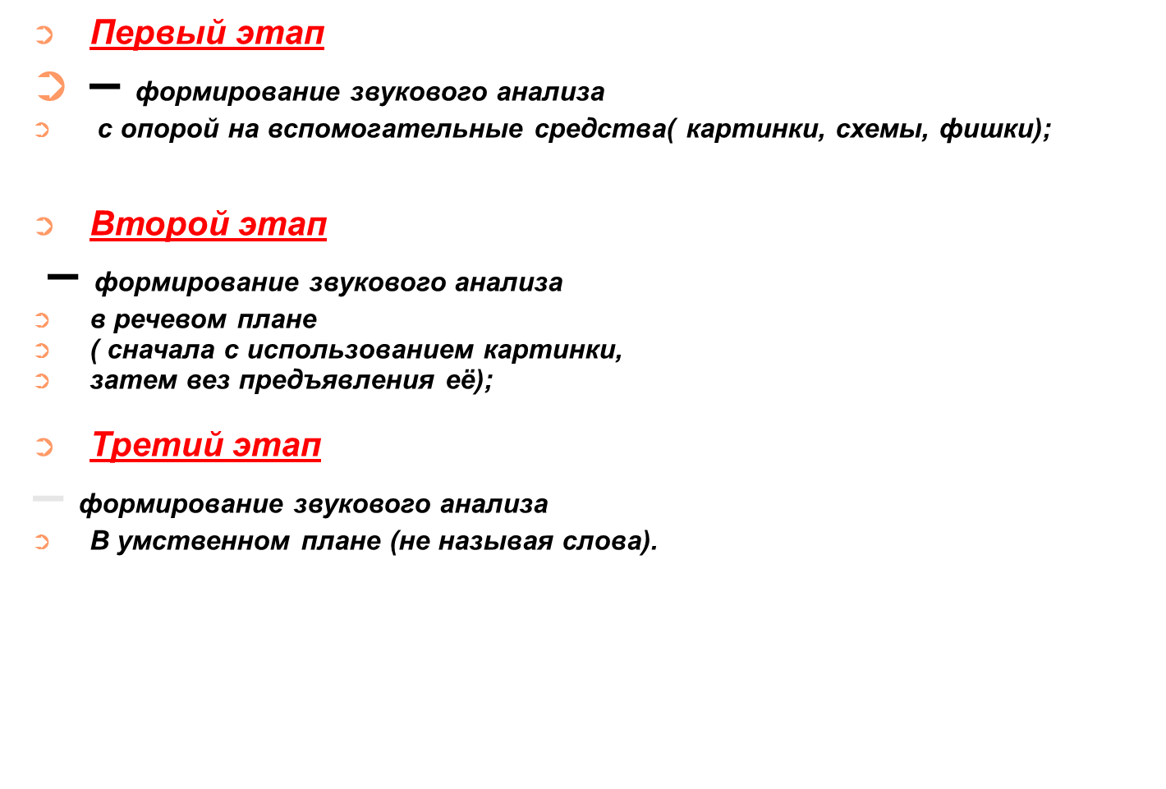

Slide 7

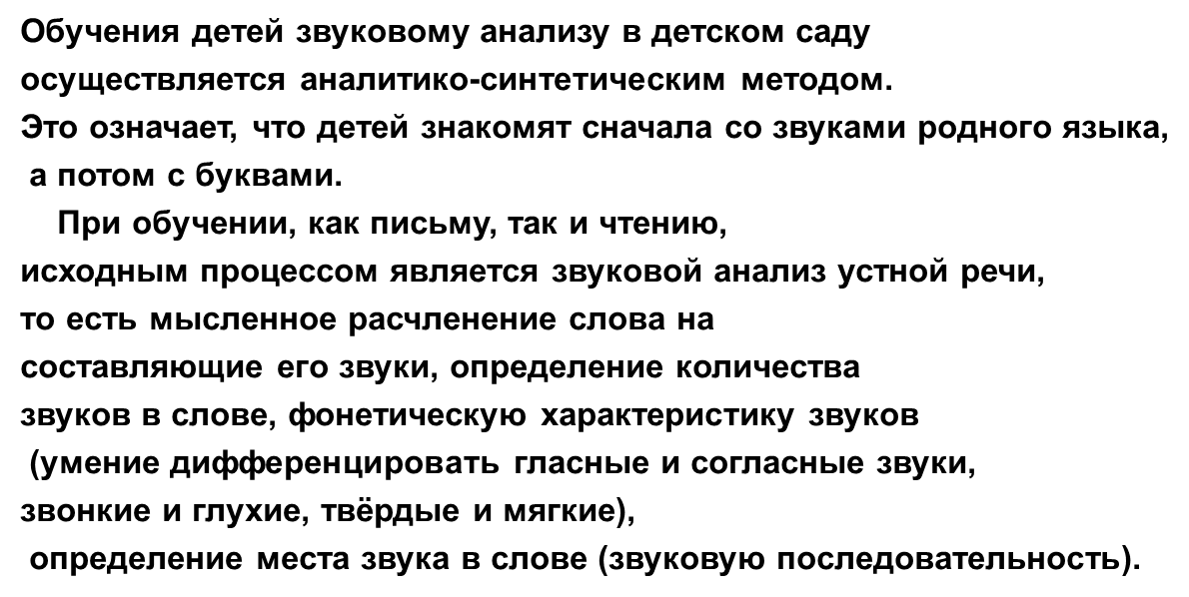

Slide 8
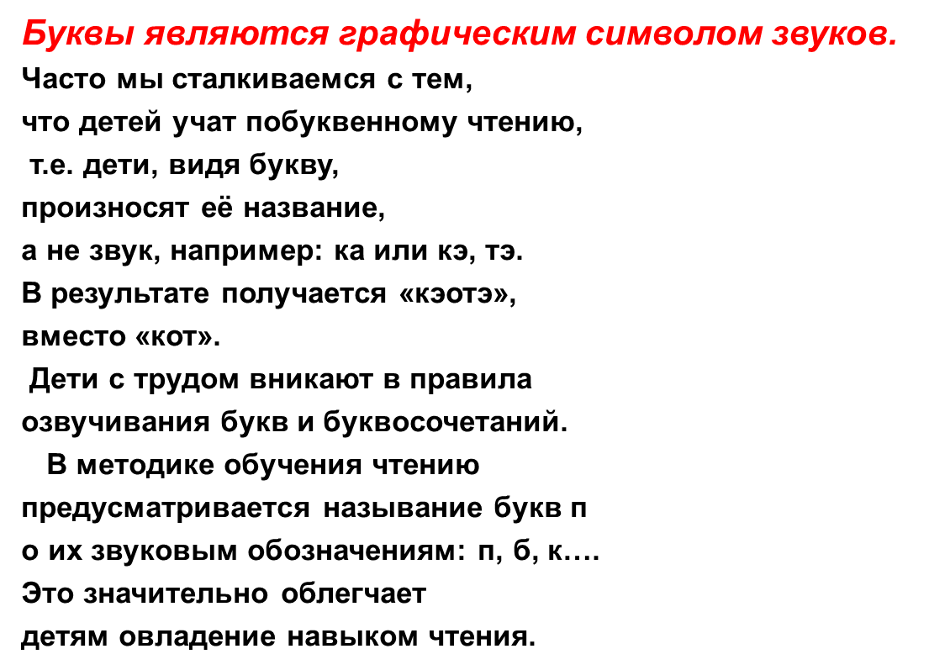


Slide 9
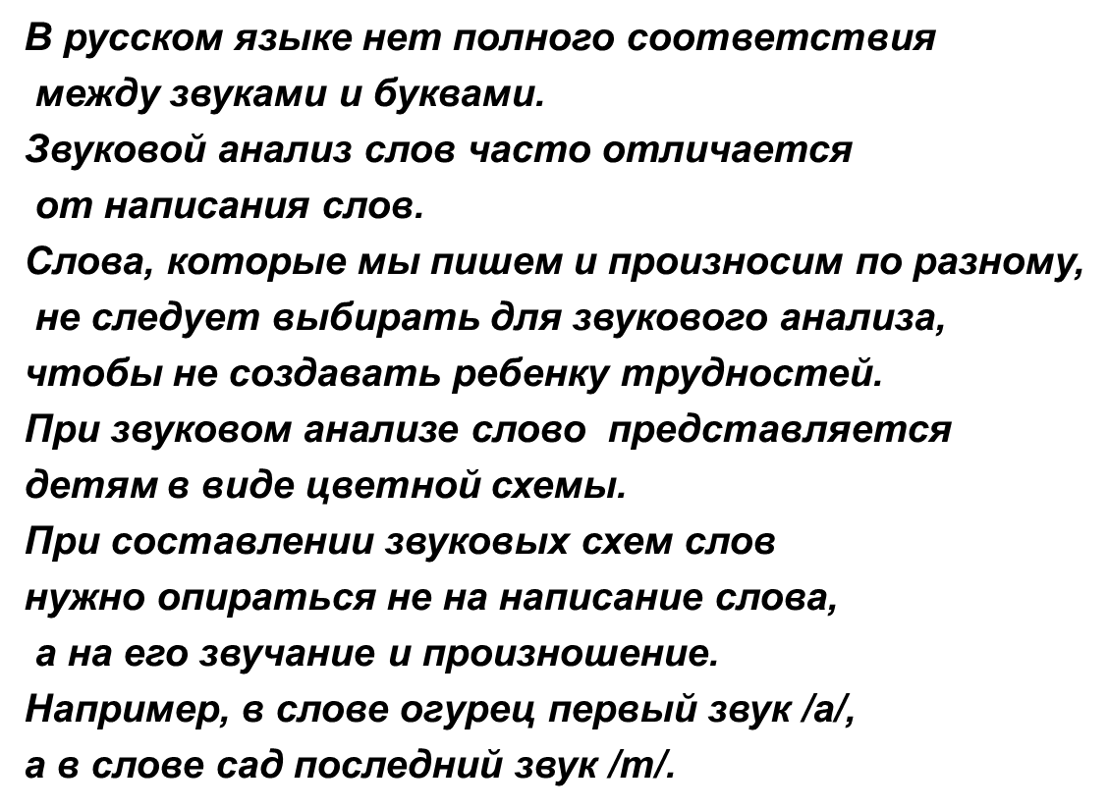

Slide 10
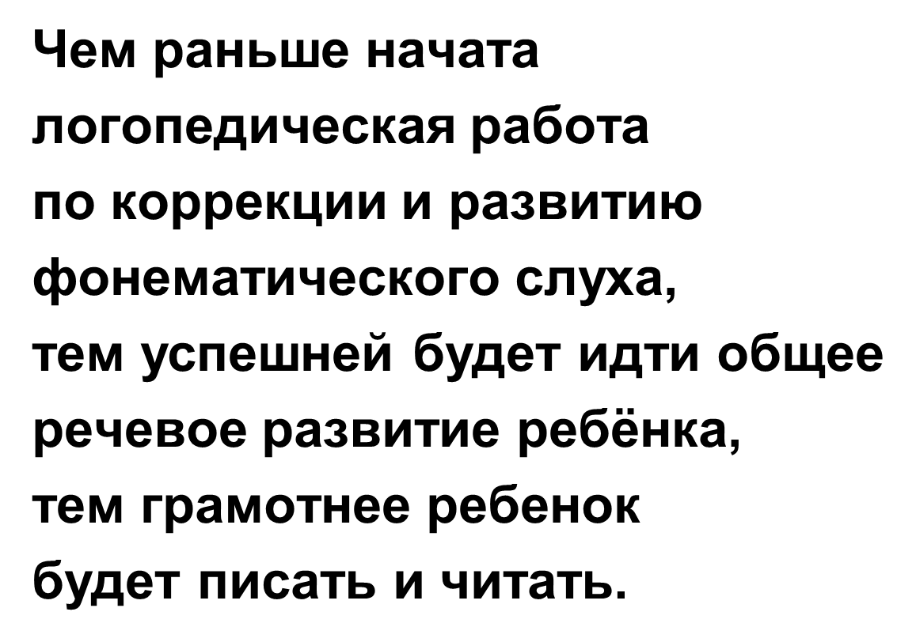

Slide 11

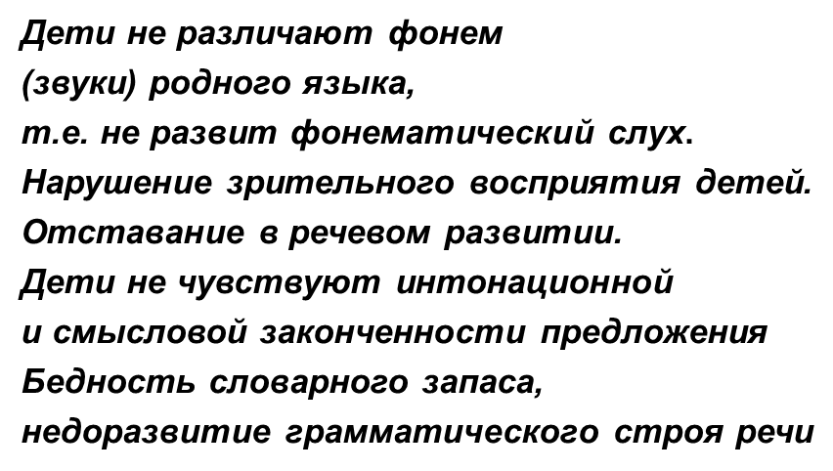

Slide 12

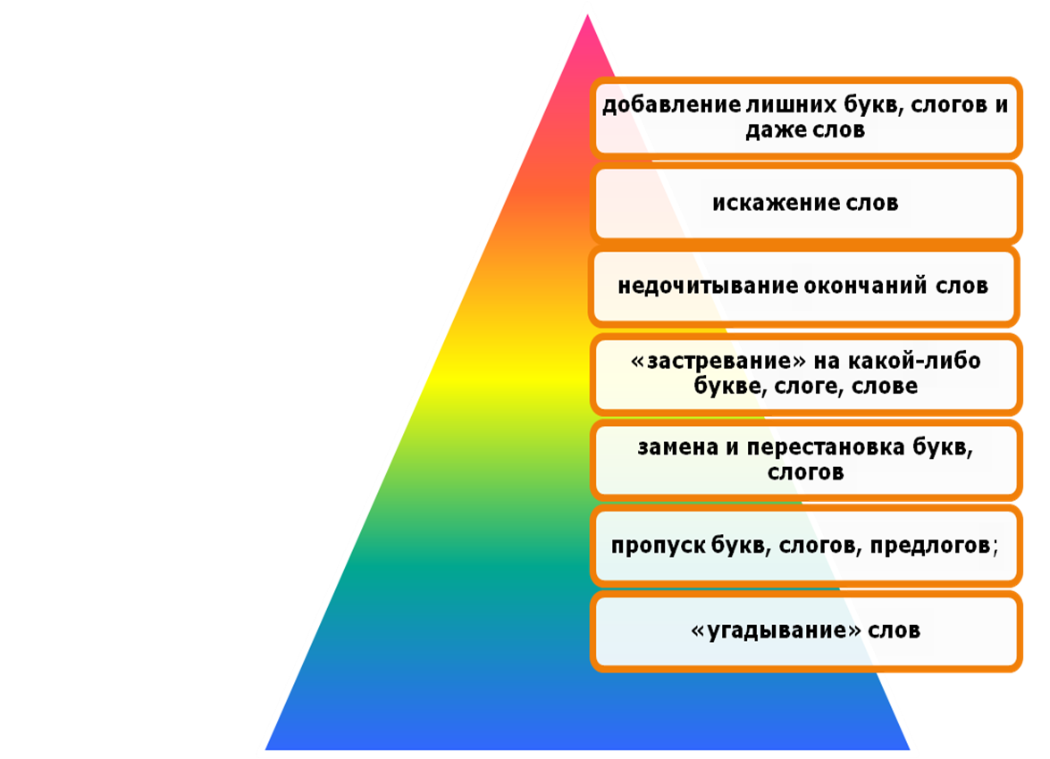
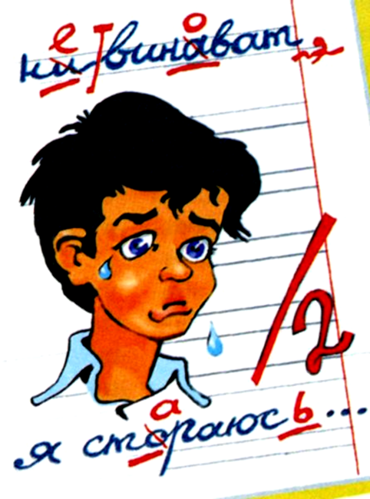

Slide 13
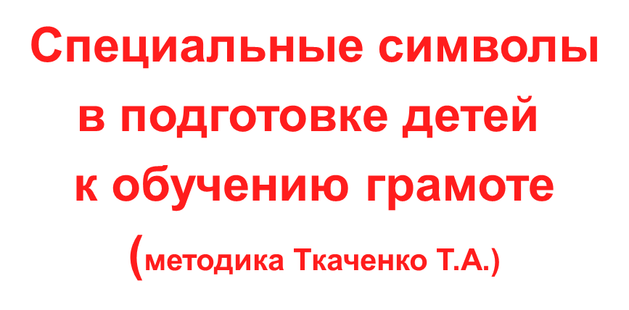

Slide 14
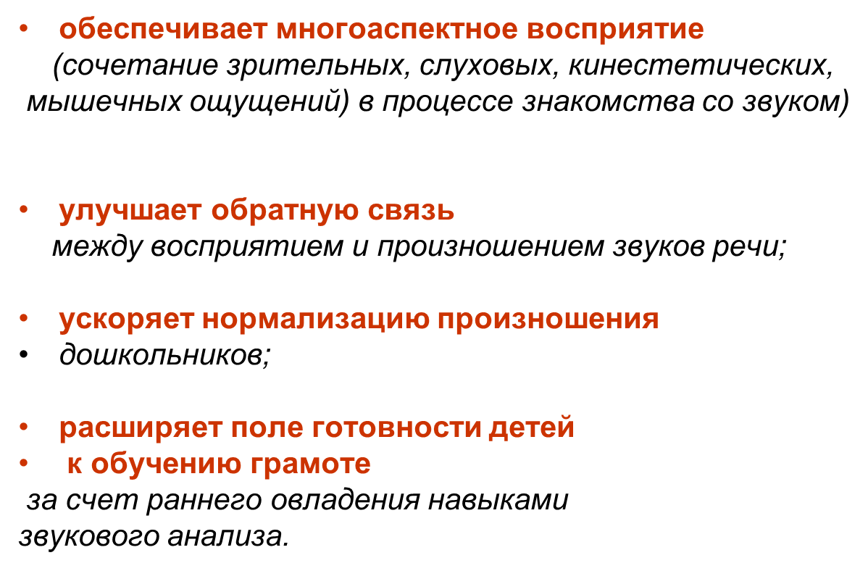

Slide 15
Запомните!
Гласные звуки- это звуки при образовании которых воздух в полости рта не встречает на своём пути преград. В образовании гласных звуков участвует только голос.
А, О, У, Ы, Э, И

Slide 16

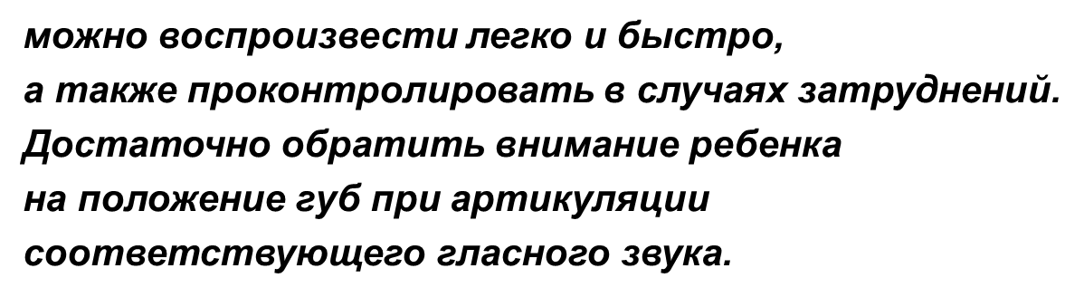
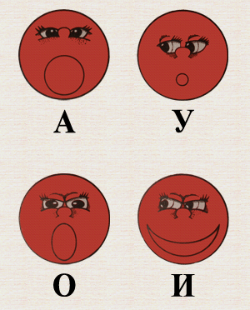

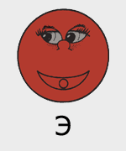

Slide 17
Согласные звуки- звуки речи, состоящие из голоса и шума или только шума, которые образуются в полости рта, где струя воздуха встречает различные преграды: зубы, губы, нёбо
Б, В,Г, Д, Ж, З, К, Л, М, Н, П, Р, С, Т, Ф, Х, Ц, Ч, Ш, Щ
БУКВЫ, ОБОЗНАЧАЮЩИЕ ТОЛЬКО ТВЁРДЫЕ ЗВУКИ
Ж, Ш, Ц
БУКВЫ, ОБОЗНАЧАЮЩИЕ ТОЛЬКО МЯГКИЕ ЗВУКИ
Й, Ч, Щ

Slide 18
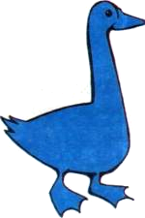



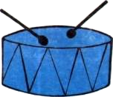







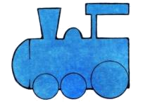
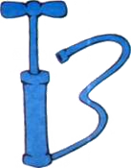






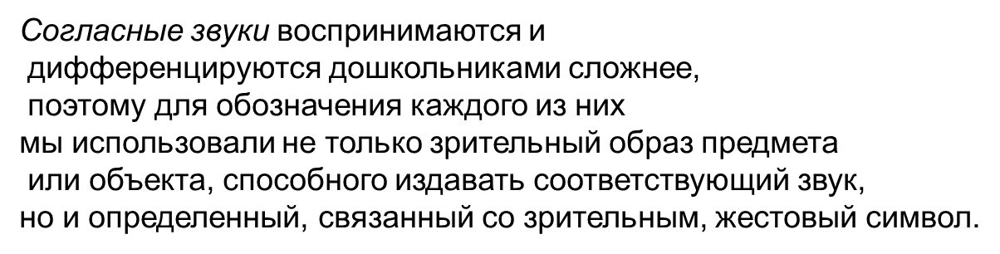

Slide 19
Цветовые обозначения звуков
- обозначают гласные звуки
- обозначают согласные твёрдые звуки
- обозначают согласные мягкие звуки

Slide 20
Не рекомендуется переходить к звуковому анализу
сложных слов, не освоив простые слова
(3-4 звука)
Только усвоив материал предыдущих занятий,
переходите к следующим занятиям.

Slide 21
Развивайте звуковой анализ, играя!

Slide 22
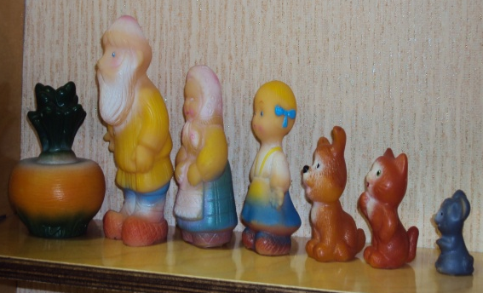
Материал для звукового анализа
Перед обучением детей звуковому анализу нужно обыграть сказку «Репка» с целью закрепления представления об образовании порядкового ряда, о месте каждого предмета по отношению к другим.

Slide 23


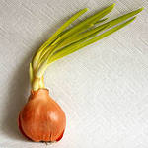


Картинный материал для звукового анализа

Slide 24
Картинный материал для звукового анализа

Slide 25
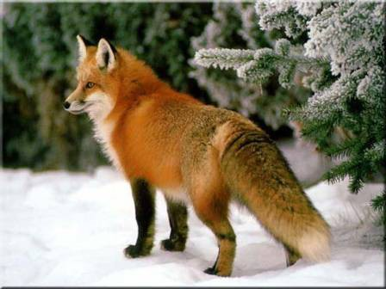
Картинный материал для звукового анализа

Slide 26

Схема звукового анализа слова «КОТ»

Slide 27
Схема звукового анализа слова «КИТ»

Slide 28
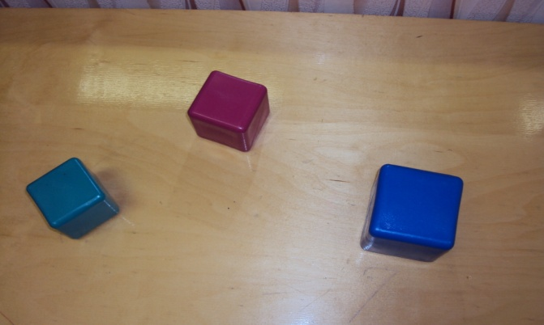
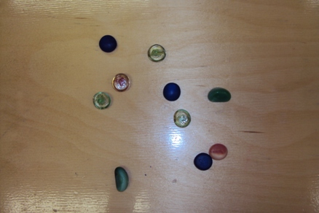
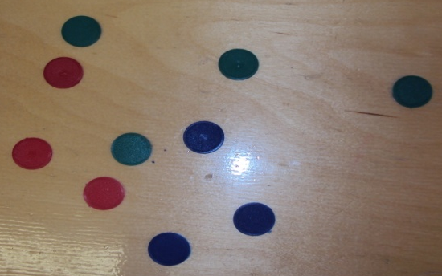
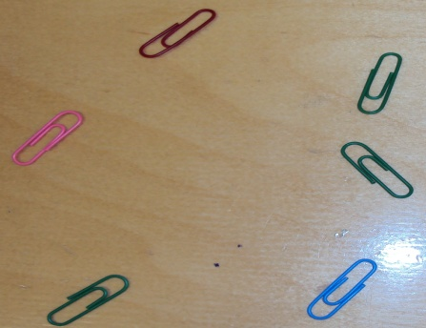
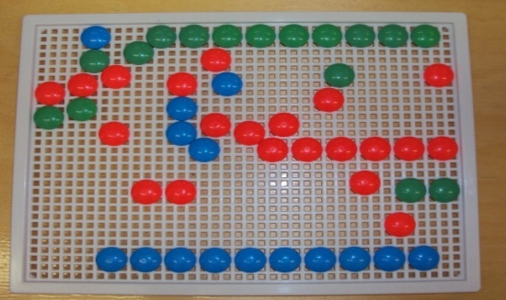
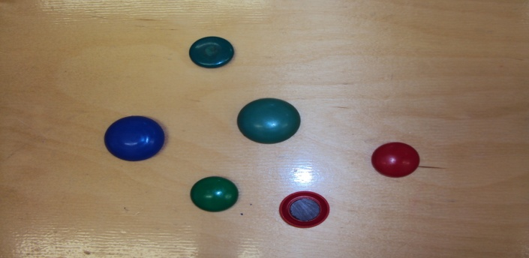
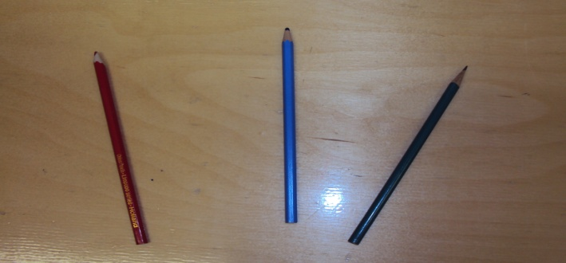
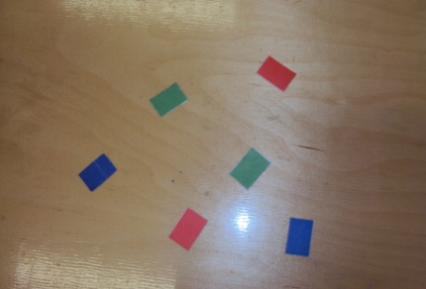
Материал для звукового анализа

Slide 29

